Slide 1

L
E
S
S
O
N
1
MATLAB 语法及数学建模竞赛算法应用培训
课程综述

Slide 2
目录 CONTENTS
课程综述
如何解决问题
1
5
数学建模竞赛
3
4
2
数学建模常用算法
Matlab功能和调试方法

Slide 3

1
课程综述

Slide 4
课程综述
Lesson 1
课程综述
本课程基于MATLAB语言，对MATLAB语法和数学建模常用算法进行一定的讲解，为即将到来的数学建模竞赛做准备。
课程讲解MATLAB常用算法和相关语句，目的是能够让学习者能够掌握进行数学建模的基本技能，其中也有数学建模过程中的技巧和检验穿插，当然重要的是大家能够掌握学习的能力，未来面对任何问题都能迅速掌握。数学建模中遇到的问题何其多，学习能力才是我认为最重要的事情。
2019.1

Slide 5

2
MATLAB功能和调试方法

Slide 6
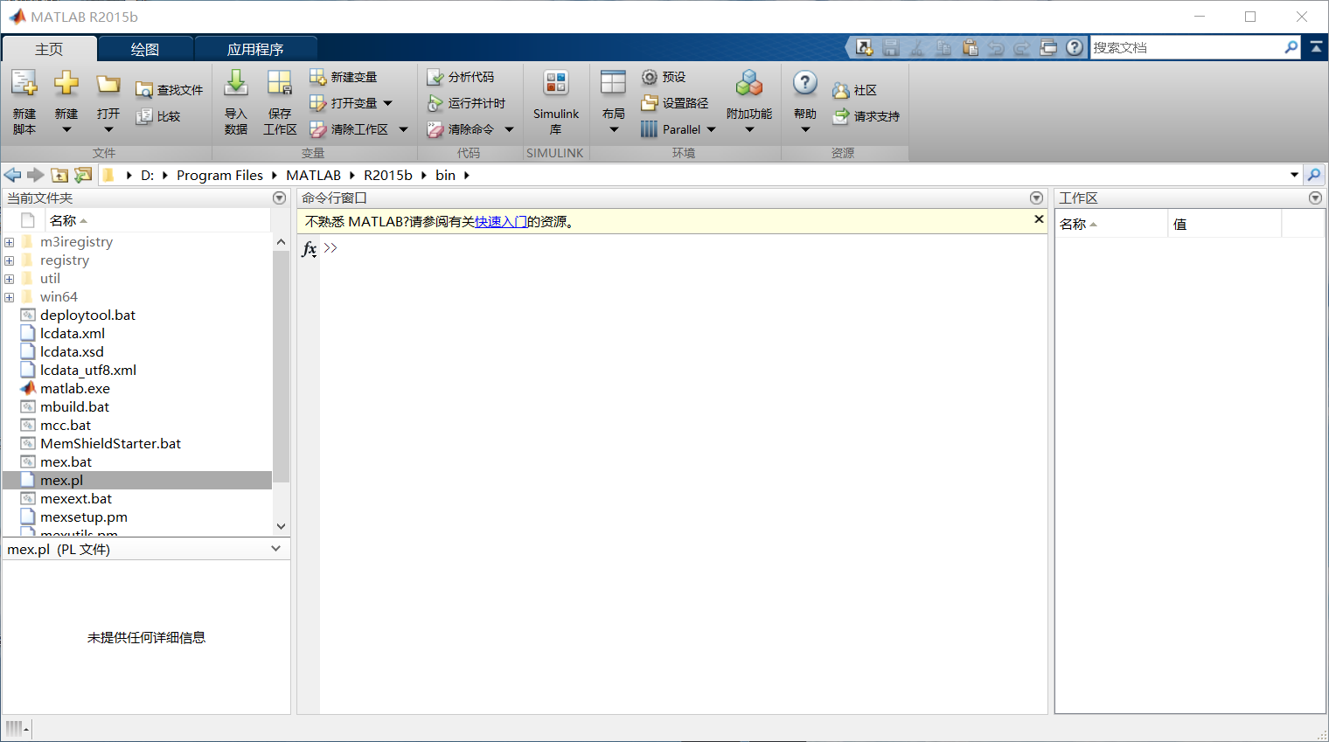
MATLAB功能和调试方法
Lesson 1
MATLAB功能
MATLAB是美国MathWorks公司出品的商业数学软件，用于算法开发、数据可视化、数据分析以及数值计算的高级技术计算语言和交互式环境，主要包括MATLAB和Simulink两大部分。
MATLAB可以理解为MAT-LAB，即为矩阵实验室的意思，矩阵就是MATLAB数值计算的主要元素，也就是和线性代数关联较多。主要功能为下表格所示：
数值分析 | 数值和符号计算
工程与科学绘图 | 控制系统的设计与仿真
数字图像处理 | 数字信号处理
通讯系统设计与仿真 | 财务与金融工程

Slide 7
MATLAB功能和调试方法
Lesson 1
MATLAB功能
我们可能用到的MATLAB功能有：
1、数值计算
2、表达式计算
3、图标制作
4、仿真模拟
5、编程解决具体问题
6、数值分析
7、图像处理

Slide 8
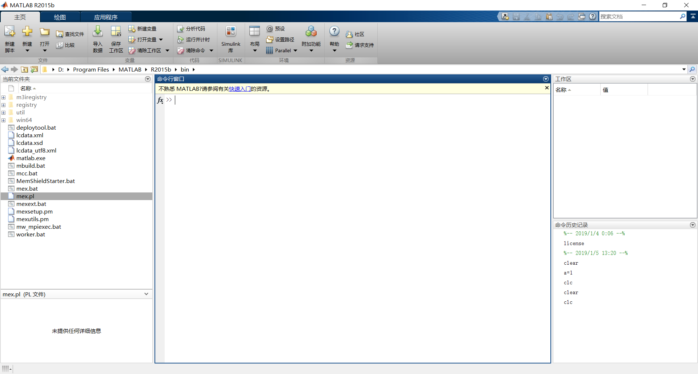
MATLAB功能和调试方法
Lesson 1
MATLAB界面介绍
工作空间窗口
命令窗口
文件目录窗口
各窗口大小位置均可以自行调整
命令历史窗口
文件信息窗口

Slide 9
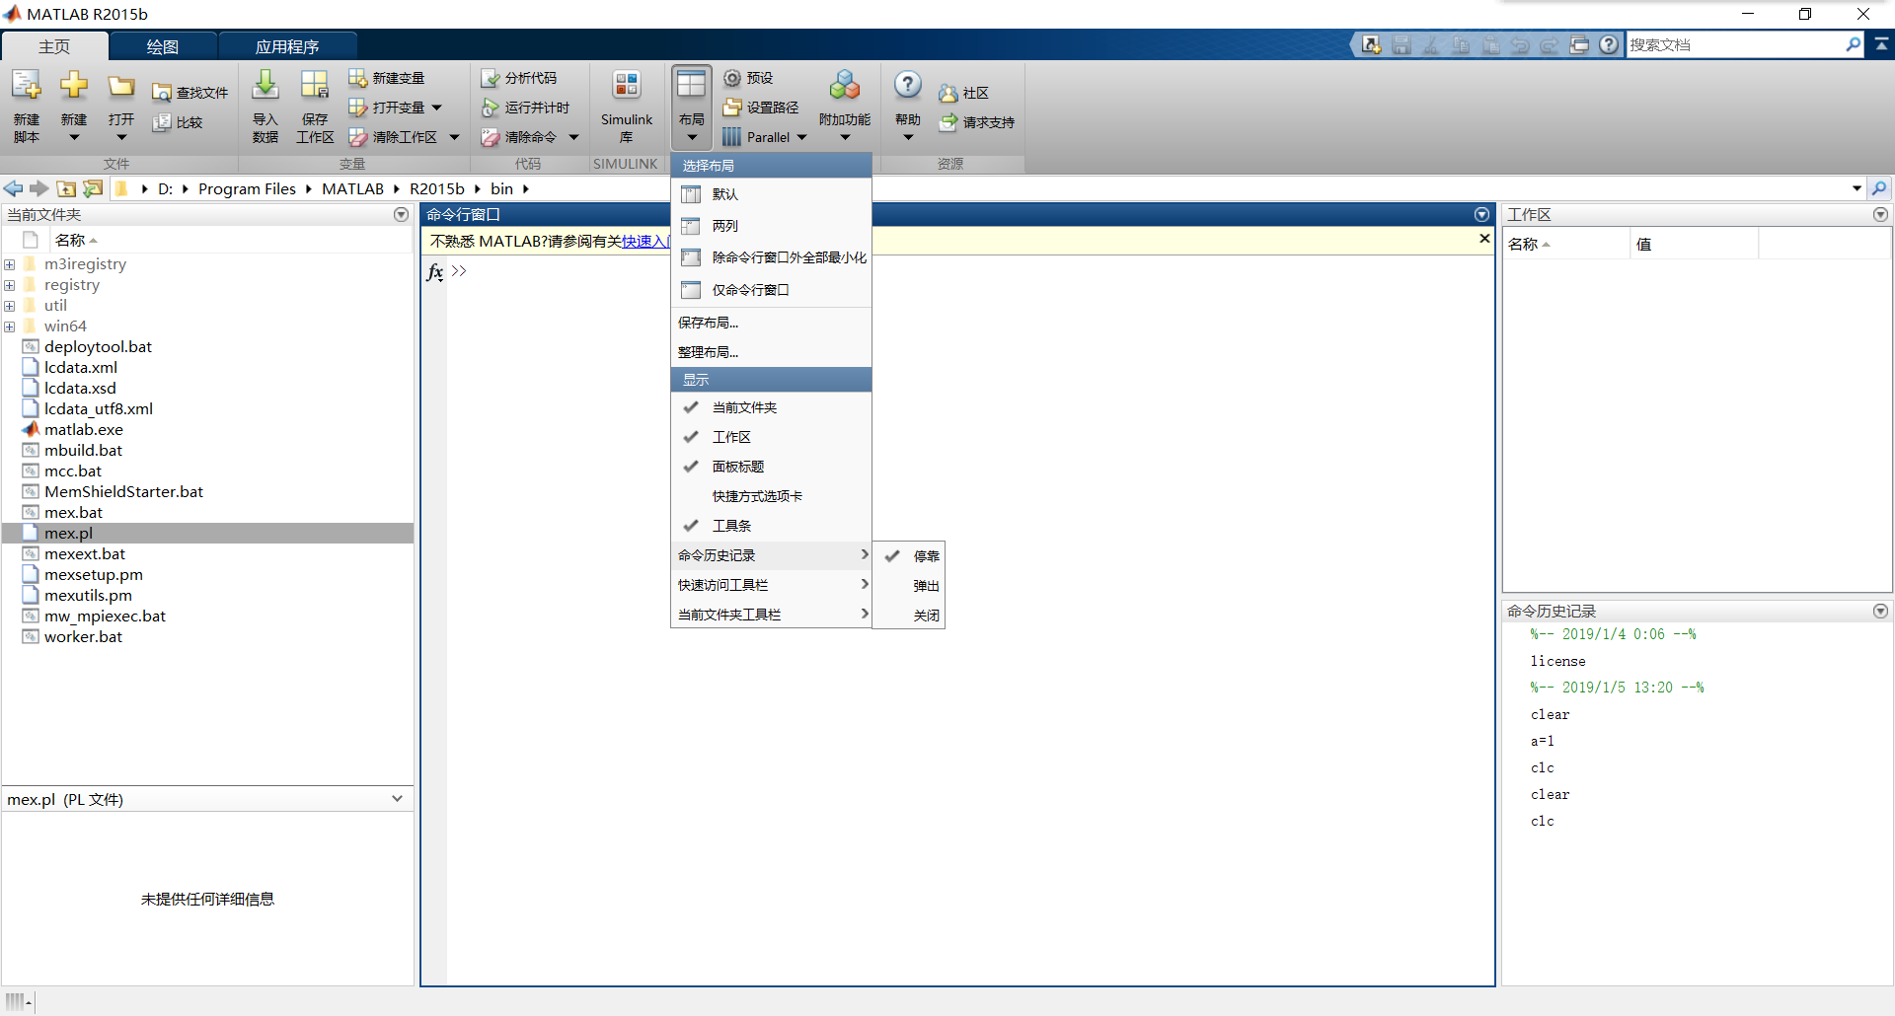
MATLAB功能和调试方法
Lesson 1
MATLAB界面介绍
如果窗口不小心关掉了，可以由此重新打开。

Slide 10
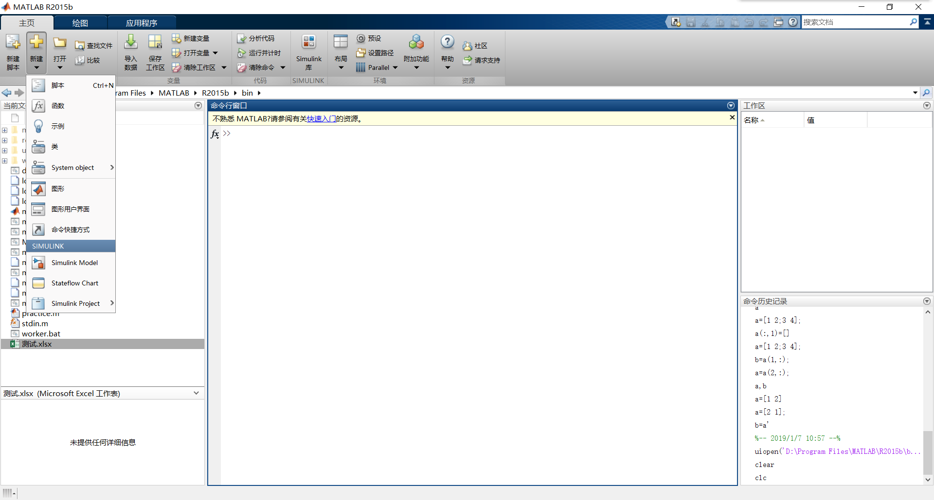
MATLAB功能和调试方法
Lesson 1
MATLAB界面介绍
由此新建.m文件。

Slide 11
MATLAB功能和调试方法
Lesson 1
MATLAB界面介绍
可以由此导入数据。

Slide 12
MATLAB功能和调试方法
Lesson 1
MATLAB调试
为什么调试？
1、程序执行出错，不知道错误在哪里。
2、程序不能执行，不知道错误在哪里。
3、不知道程序写的对不对，写一步看一步，保证不出错。
4、不知道程序能不能执行，不知道到底写的对不对，先逐步调试看看。
5、程序不是自己写的，调试看看其中到底执行了什么。

Slide 13
MATLAB功能和调试方法
Lesson 1
MATLAB调试
如何调试？
1、设置断点，逐步执行，观察工作区窗口中变量的相关信息。
2、根据MATLAB反馈的错误信息，确定出错点。
3、逐步输出关键变量，迅速确定出错点。

Slide 14
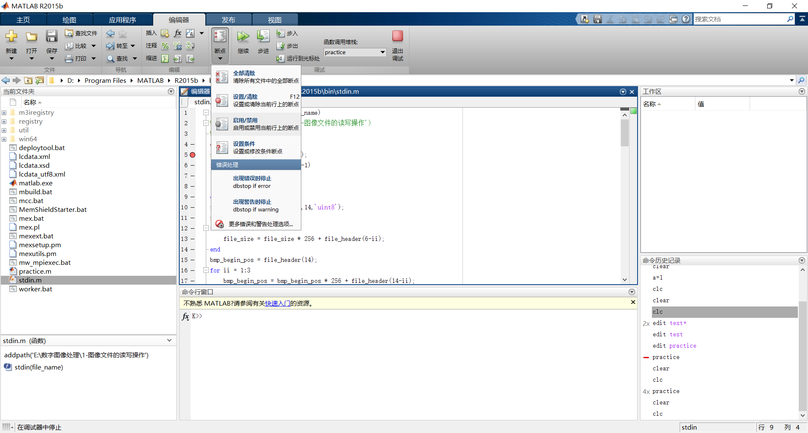
MATLAB功能和调试方法
Lesson 1
MATLAB调试
1、设置断点，逐步执行，观察工作区窗口中变量的相关信息。

Slide 15
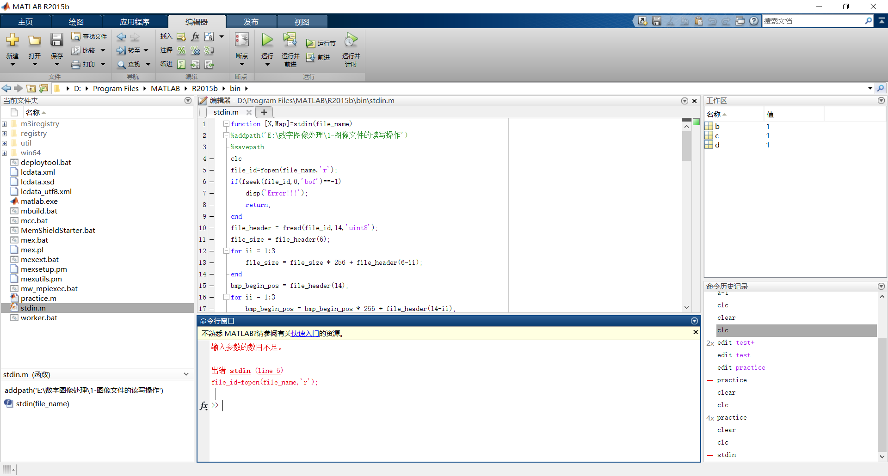
MATLAB功能和调试方法
Lesson 1
MATLAB调试
2、根据MATLAB反馈的错误信息，确定出错点。
出错位置

Slide 16
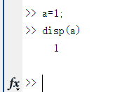
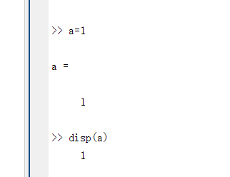
MATLAB功能和调试方法
Lesson 1
MATLAB调试
3、逐步输出关键变量，迅速确定出错点。
简单来说就是逐步输出，直接观察是哪处出错了，进而调试。
（1）通过disp指令实现。 （2）去掉‘；’号，使过程变量输出

Slide 17

3
数学建模竞赛

Slide 18
数学建模竞赛
Lesson 1
数学建模竞赛
1、全国大学生数学建模竞赛创办于1992年，每年一届，目前已成为全国高校规模最大的基础性学科竞赛，也是世界上规模最大的数学建模竞赛。
2、美国大学生数学建模竞赛（MCM/ICM）由美国数学及其应用联合会主办，是唯一的国际性数学建模竞赛，也是世界范围内最具影响力的数学建模竞赛。赛题内容涉及经济、管理、环境、资源、生态、医学、安全、未来科技等众多领域。竞赛要求三人（本科生）为一组，在四天时间内，就指定的问题完成从建立模型、求解、验证到论文撰写的全部工作，体现了参赛选手研究问题、解决方案的能力及团队合作精神。 为现今各类数学建模竞赛之鼻祖。

Slide 19
数学建模竞赛
Lesson 1
数学建模竞赛
1、数学建模竞赛考验团队的智力、团队协作能力、体力、解题能力和建模能力等综合能力，是对团队每个人的考验。
2、建模过程中常常遇到难题，需要大家一起解决，需要分工合作，需要发挥个人特长，所以在队内要有明确的分工和合作。
3、团队三人性格要相合，否则建模过程中常常好好的队友因为争吵从此针锋相对，时刻牢记这是团队的事情，三个齐进同退，互相理解。
4、美赛对英文写作能力要求高，建模固然重要，但是有时候论文更重要。没有好的论文在好的解决方案别人都看不到。
5、时间分配在数学建模中相当重要，一般来说时间总是很紧张的，这就需要队长来把握建模的进程。否则，烂尾了反而更可惜，团队在最后也会很累。

Slide 20
数学建模竞赛
Lesson 1
美国数学建模竞赛
美国大学生数学建模竞赛目前分为两种类型，MCM（Mathematical Contest In Modeling）和ICM（Interdisciplinary Contest In Modeling)，两种类型竞赛采用统一标准进行，竞赛题目出来之后，参数队伍通过美赛官网进行选题，一共分为6种题型。
MCM |  | ICM
A | 连续型 | D | 运筹学/网络科学
B | 离散型 | E | 环境科学
C | 大数据 | F | 政策

Slide 21
数学建模竞赛
Lesson 1
美国数学建模竞赛
美国大学生数学建模竞赛奖项设置：
奖项英文名称 | 译名 | 2017年获奖比例 | 简称 | 备注
Outstanding Winner | 特等奖 | 0.16% | O奖 | 特等奖
Finalist | 特等奖提名 | 0.27% | F奖 | 特等奖提名奖
Meritorious Winner | 优异奖 | 8.88% | M奖 | 一等奖
Honorable Mention | 荣誉奖 | 37.97% | H奖 | 二等奖
Successful Participant | 成功参与奖 | 51.55% | S奖 | 三等奖
UnsuccessfulParticipant | 不成功参赛 | / | U奖 | /
Disqualified | 资格取消 | / | / | /

Slide 22

4
数学建模常用算法

Slide 23
数学建模常用算法
Lesson 1
数学建模常用算法
1、回归分析
2、层次分析
3、神经网络
4、K-means算法
5、决策树、随机森林

Slide 24
数学建模常用算法
Lesson 1
回归分析算法
回归分析（regression analysis)是确定两种或两种以上变量间相互依赖的定量关系的一种统计分析方法。运用十分广泛，回归分析按照涉及的变量的多少，分为一元回归和多元回归分析；按照因变量的多少，可分为简单回归分析和多重回归分析；按照自变量和因变量之间的关系类型，可分为线性回归分析和非线性回归分析。如果在回归分析中，只包括一个自变量和一个因变量，且二者的关系可用一条直线近似表示，这种回归分析称为一元线性回归分析。如果回归分析中包括两个或两个以上的自变量，且自变量之间存在线性相关，则称为多重线性回归分析。

Slide 25
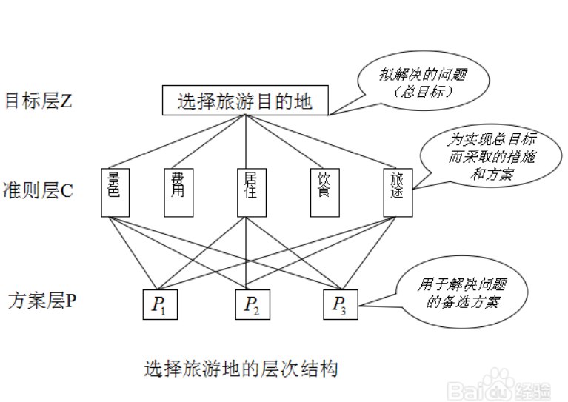
数学建模常用算法
Lesson 1
层次分析算法
层次分析法(Analytic Hierarchy Process，简称AHP)是将与决策总是有关的元素分解成目标、准则、方案等层次，在此基础之上进行定性和定量分析的决策方法。

Slide 26
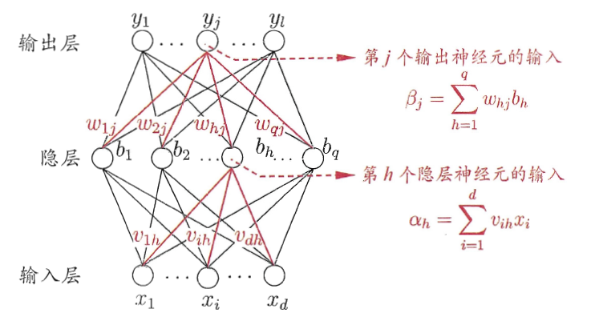
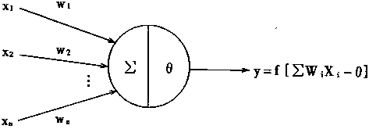
数学建模常用算法
Lesson 1
神经网络算法
神经网络算法是模拟人的神经神经元构成网络的算法，其特点是：
（1）人工神经网络也具有初步的自适应与自组织能力。
（2）泛化能力
（3）非线性映射能力
（4）高度并行性

Slide 27
数学建模常用算法
Lesson 1
K-means算法
K-MEANS算法是输入聚类个数k，以及包含 n个数据对象的数据库，输出满足方差最小标准k个聚类的一种算法。k-means 算法接受输入量 k ；然后将n个数据对象划分为 k个聚类以便使得所获得的聚类满足：同一聚类中的对象相似度较高；而不同聚类中的对象相似度较小。
k-means算法是一种基于样本间相似性度量的间接聚类方法，属于非监督学习方法。此算法以k为参数，把n 个对象分为k个簇，以使簇内具有较高的相似度，而且簇间的相似度较低。

Slide 28
数学建模常用算法
Lesson 1
决策树、随机森林算法
决策树是比较容易的理解的机器学习算法，算法学习过程就是利用数据的属性构造树的过程，根据构建的树，逐步向下决策，最后得到结果。决策树利用树结构进行决策，和人类理解决策问题时的思路很像。
决策树的集合即为随机森林。
分类树（决策树）是一种十分常用的分类方法。他是一种监管学习，所谓监管学习就是给定一堆样本，每个样本都有一组属性和一个类别，这些类别是事先确定的，那么通过学习得到一个分类器，这个分类器能够对新出现的对象给出正确的分类。这样的机器学习就被称之为监督学习。

Slide 29

5
如何解决问题

Slide 30
如何解决问题
Lesson 1
如何解决问题
1、过程性问题找百度，具体操作流程这些百度经验还是可以的。
2、原理性问题找谷歌，谷歌找到的更加靠谱。
3、程序和算法相关也可以找大牛的博客，例如CSDN等。
4、MATLAB操作可以在MATLAB软件的帮助中寻求解决方案。
5、更换策略，寻找可行性方案。
6、寻求可行数据，支撑自己的解决方案。

Slide 31
如何解决问题
Lesson 1
MATLAB帮助系统
1、帮助窗口 进入帮助窗口可以通过以下3种方法： (1) 单击MATLAB主窗口工具栏中的Help按钮。 (2) 在命令窗口中输入helpwin、helpdesk或doc。 (3) 选择Help菜单中的“MATLAB Help”选项。

Slide 32
如何解决问题
Lesson 1
MATLAB帮助系统
2、帮助命令 (1) help命令
在命令窗口中直接输入help命令将会显示当前帮助系统中所包含的所有项目，即搜索路径中所有的目录名称。同样，可以通过help加函数名来显示该函数的帮助说明。
(2) lookfor命令
help命令只搜索出那些关键字完全匹配的结果，lookfor命令对搜索范围内的M文件进行关键字搜索，条件比较宽松。 lookfor命令只对M文件的第一行进行关键字搜索。若在lookfor命令加上-all选项，则可对M文件进行全文搜索。
(3) 模糊查询
MATLAB 6.0以上的版本提供了一种类似模糊查询的命令查询方法，用户只需要输入命令的前几个字母，然后按Tab键，系统就会列出所有以这几个字母开头的命令。

Slide 33
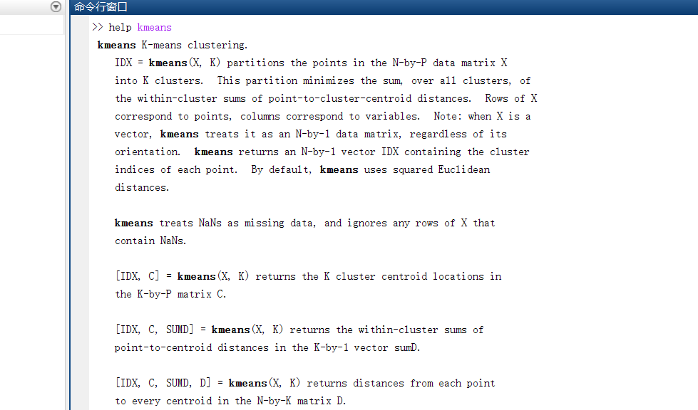
如何解决问题
Lesson 1
MATLAB帮助系统
4、输入 help [你要查询的函数]即可。

Slide 34
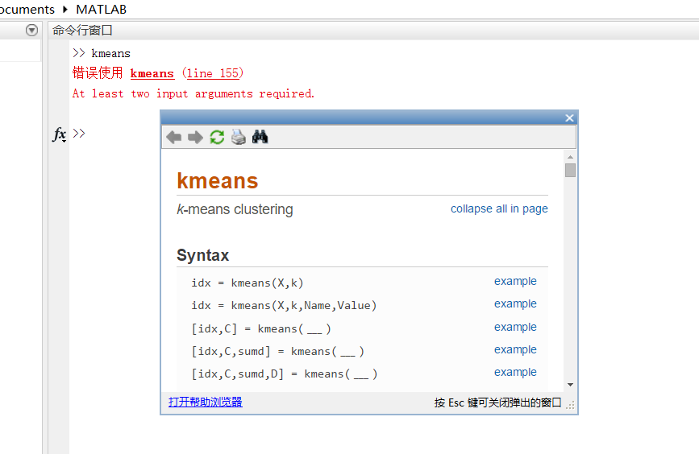
如何解决问题
Lesson 1
MATLAB帮助系统
4、直接输入要查询的函数，之后点击出错信息即可得到MATLAB中关于函数调用的相关信息。

Slide 35
感谢聆听！！！
The end of Lesson 1

